Slide 1
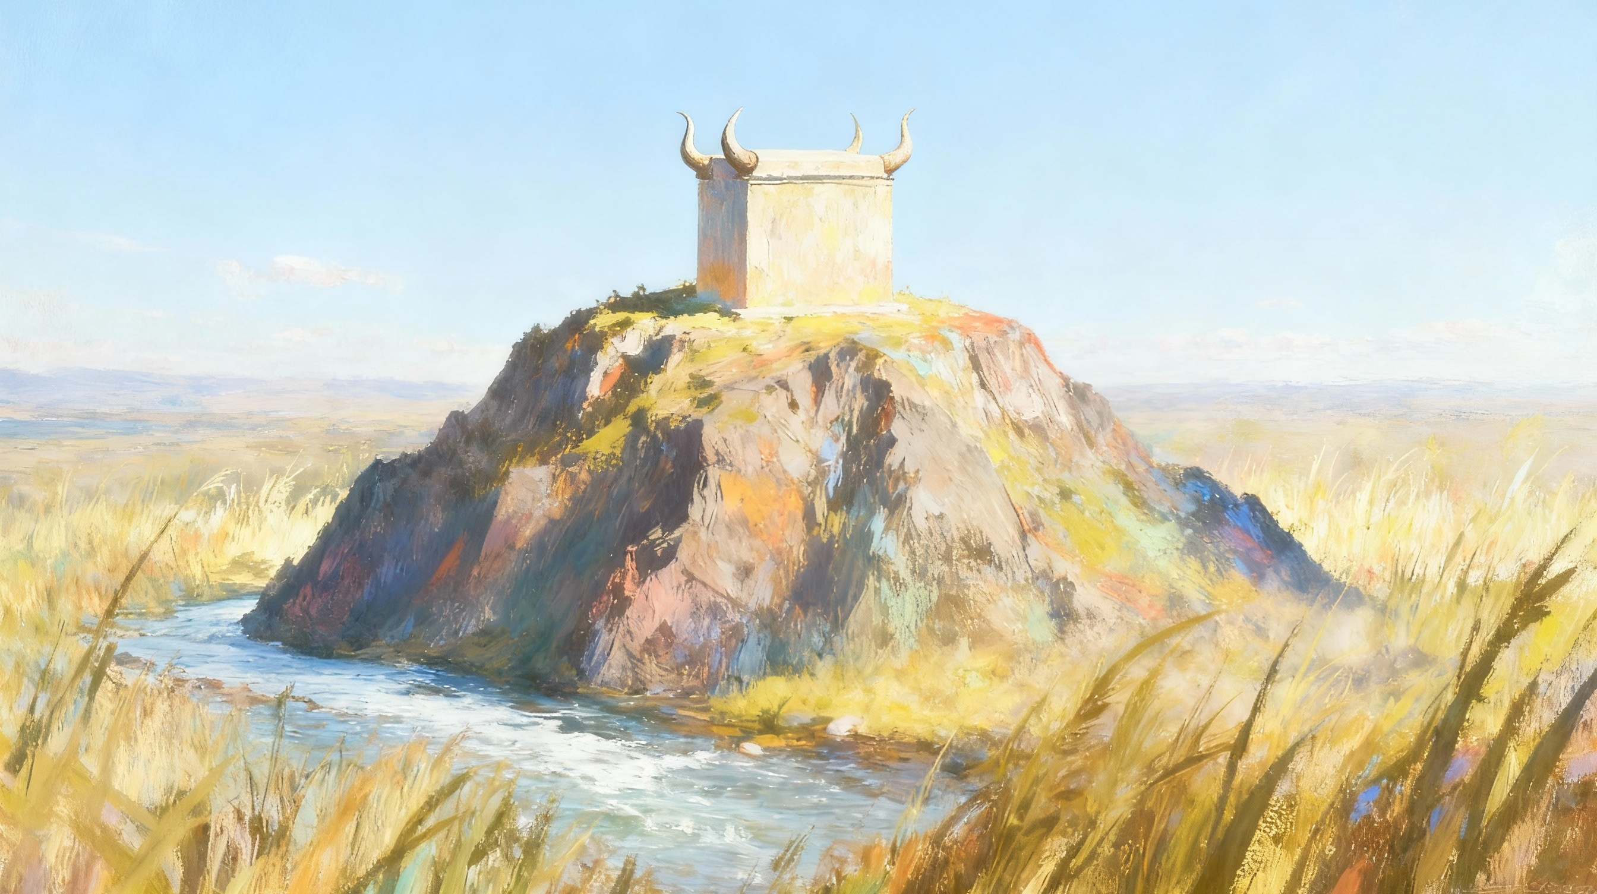
MORANDO EN LA TIERRA
Lección 11 para el 13 de diciembre de 2025

Slide 2
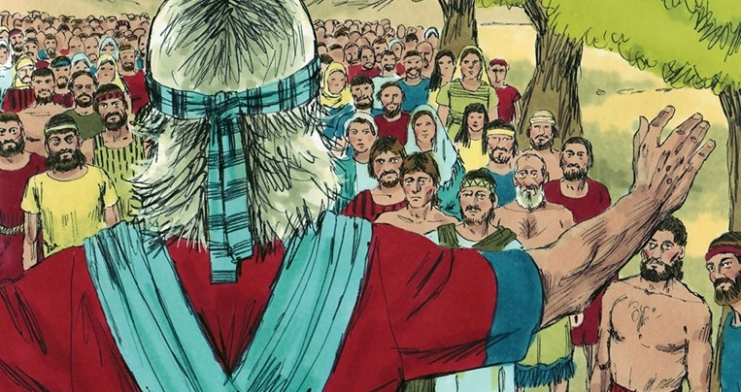
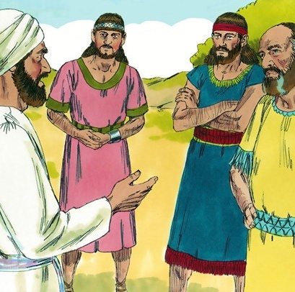
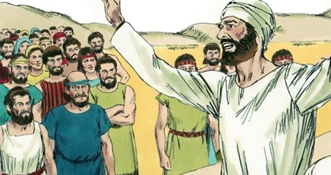
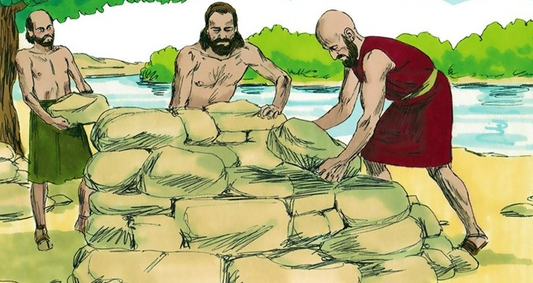
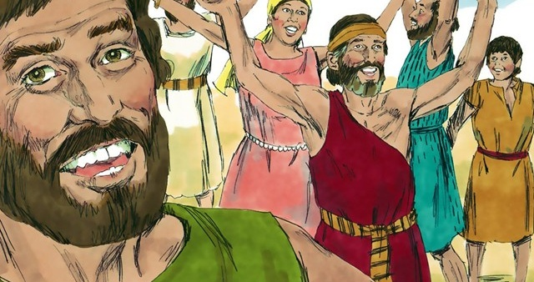
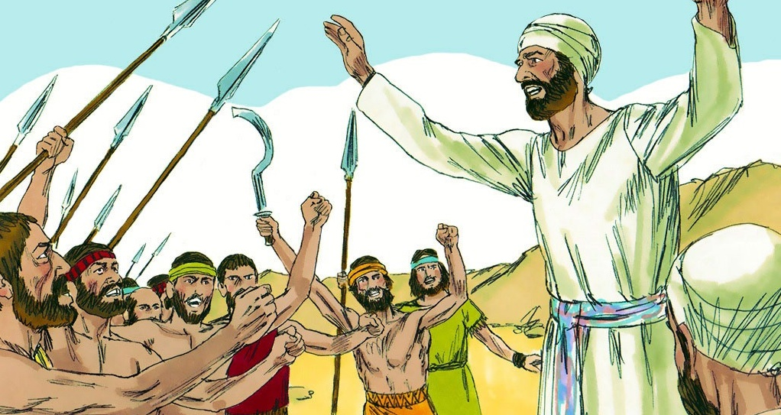
“La respuesta amable calma la ira, pero la agresiva provoca el enojo” (Proverbios 15:1, NVI)

Slide 3

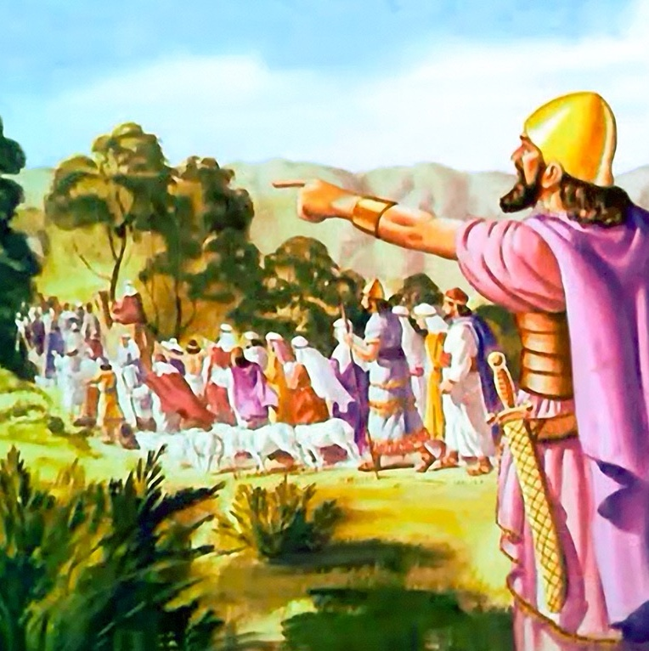
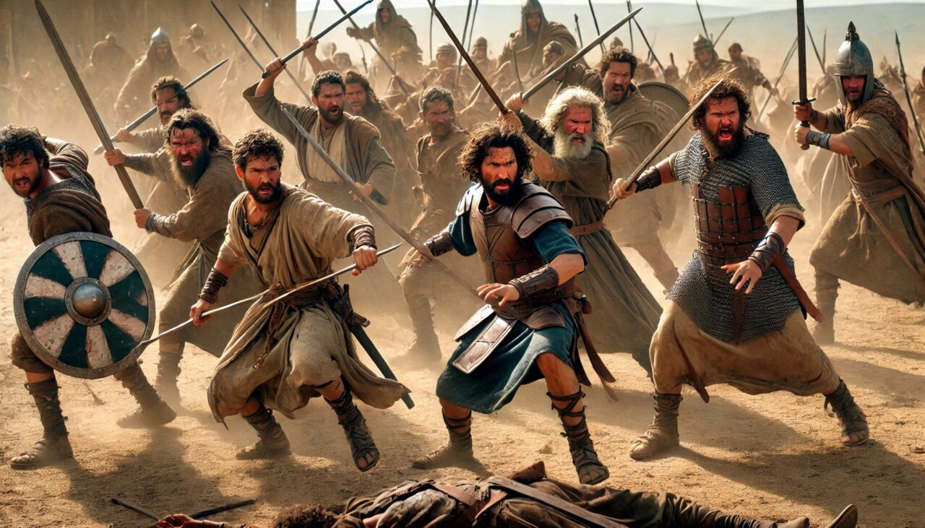





Después de varios años de guerra, Israel había conquistado Canaán, aunque aún no habían sido expulsados todos sus habitantes.
Las dos tribus y media que habían tomado posesión de la parte oriental (Rubén, Gad y la media tribu de Manasés), y que habían cruzado el Jordán para ayudar en la conquista, habían cumplido fielmente con su compromiso.
Finalmente, había llegado la hora de la separación. Tras bendecirles y aconsejarles que sigan en los caminos de Dios, Josué los despidió. Pero la despedida fue ensombrecida por un grave malentendido que pudo fácilmente acabar con la unidad del pueblo de Israel.
El discurso de despedida (Josué 22:1-8)
El motivo del conflicto (Josué 22:10-12)
Las acusaciones (Josué 22:13-20)
La respuesta amable (Josué 22:21-29)
La reconciliación (Josué 22:30-34)

Slide 4


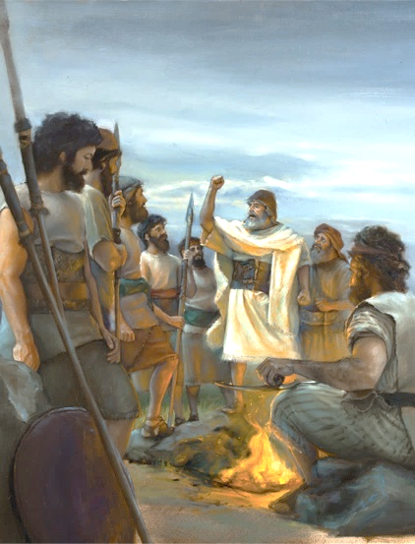
EL DISCURSO DE DESPEDIDA
“Y esforzaos por cumplir fielmente el mandamiento y la ley que os ordenó Moisés, siervo del Señor: amad al Señor vuestro Dios, conducíos de acuerdo con su voluntad, obedeced sus mandamientos, manteneos unidos firmemente a él y servidle de todo corazón y con todo vuestro ser” (Josué 22:5 NVI)
Como el Jordán iba a suponer una separación entre las tribus, Josué dio sabios consejos a las dos tribus y media para que pudieran mantenerse fieles (Josué 22:5):
Amad al Señor vuestro Dios
Conducíos de acuerdo con su voluntad
Obedeced sus mandamientos
Manteneos unidos firmemente a él
Servidle de todo corazón y con todo vuestro ser
El amor es el principio que nos debe llevar a Dios. Le amamos a Él porque Él nos amó primero (1Jn. 4:19)
Así indica Josué la conducta que se espera de los que elegimos caminar con Dios
La obediencia es el resultado natural de un corazón agradecido que comprende lo que Dios ha hecho
Debemos aferrarnos a Dios sin dejar que ninguna distracción rompa esa unión
Encontramos nuestro verdadero propósito, satisfacción y vida abundante cuando servimos voluntariamente a nuestro Creador con amor

Slide 5


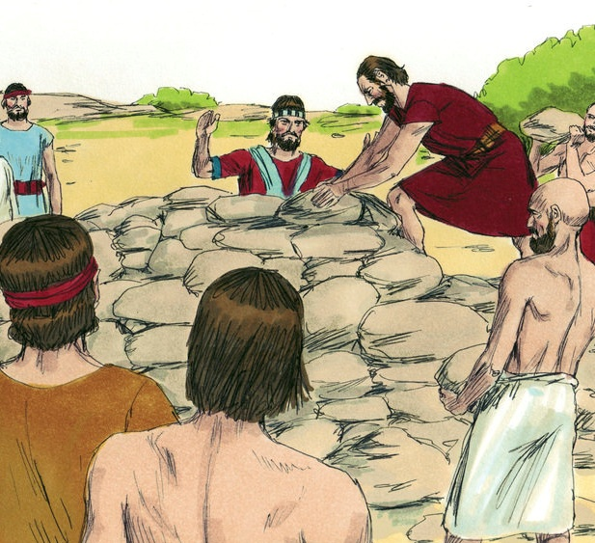
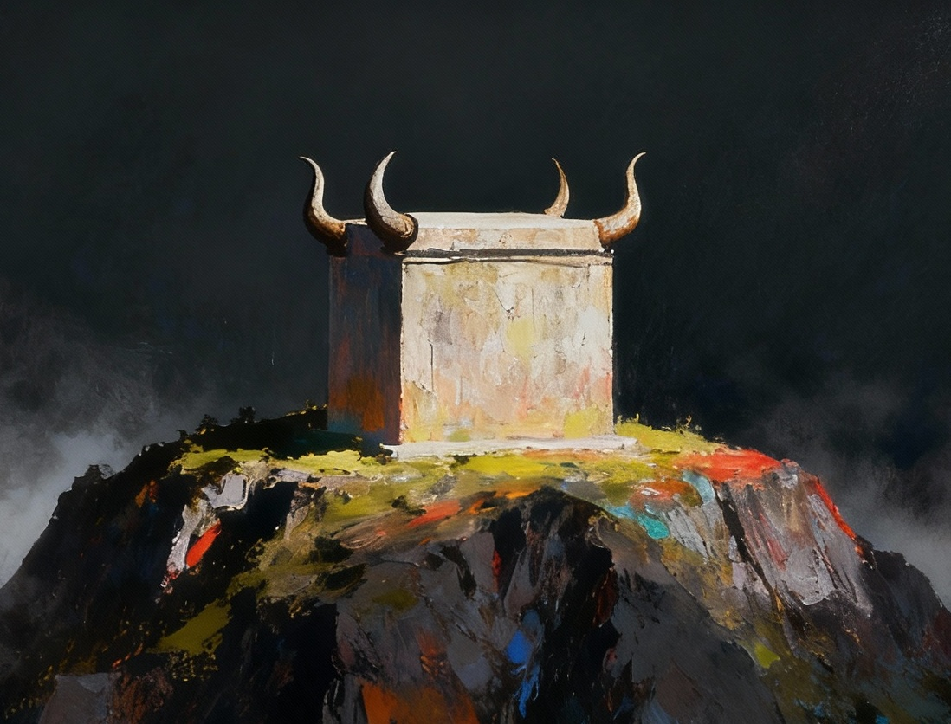
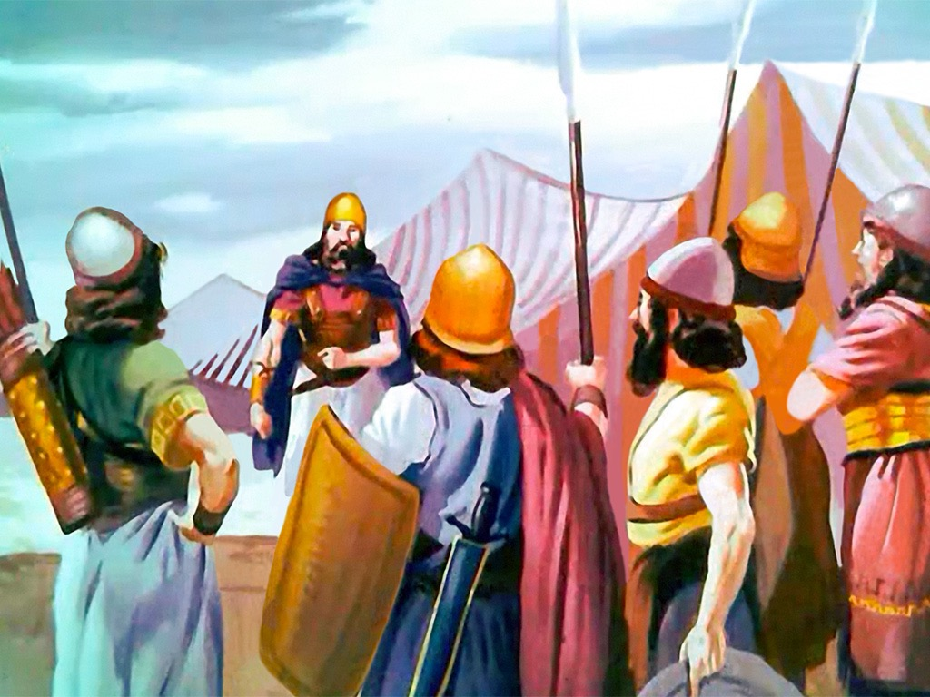
EL MOTIVO DEL CONFLICTO
“Y llegando a los límites del Jordán que está en la tierra de Canaán, los hijos de Rubén y los hijos de Gad y la media tribu de Manasés edificaron allí un altar junto al Jordán, un altar de grande apariencia” (Josué 22:10)
Cerca del lugar donde Josué había levantado un monumento recordativo del milagroso cruce del Jordán, las dos tribus y media construyeron un altar similar al altar del Santuario (Jos. 22:10, 28).
Este acto fue interpretado como una transgresión de la ley que prohibía ofrecer sacrificios en un lugar distinto del altar de los holocaustos del Santuario (Lv. 17:8-9).
El resto de los israelitas decidieron erradicar este pecado atacando a sus hermanos (Jos. 22:12). Pero Dios intervino para evitar una sangrienta guerra civil. Levantó personas que decidieron no juzgar sin tener todas las pruebas; concedieron el beneficio de la duda; y decidieron dar a sus hermanos la oportunidad de explicarse (Jos. 22:13-14).
Como se vio después, su único error había sido no informar de sus intenciones a sus hermanos… pero eso no es pecado.

Slide 6

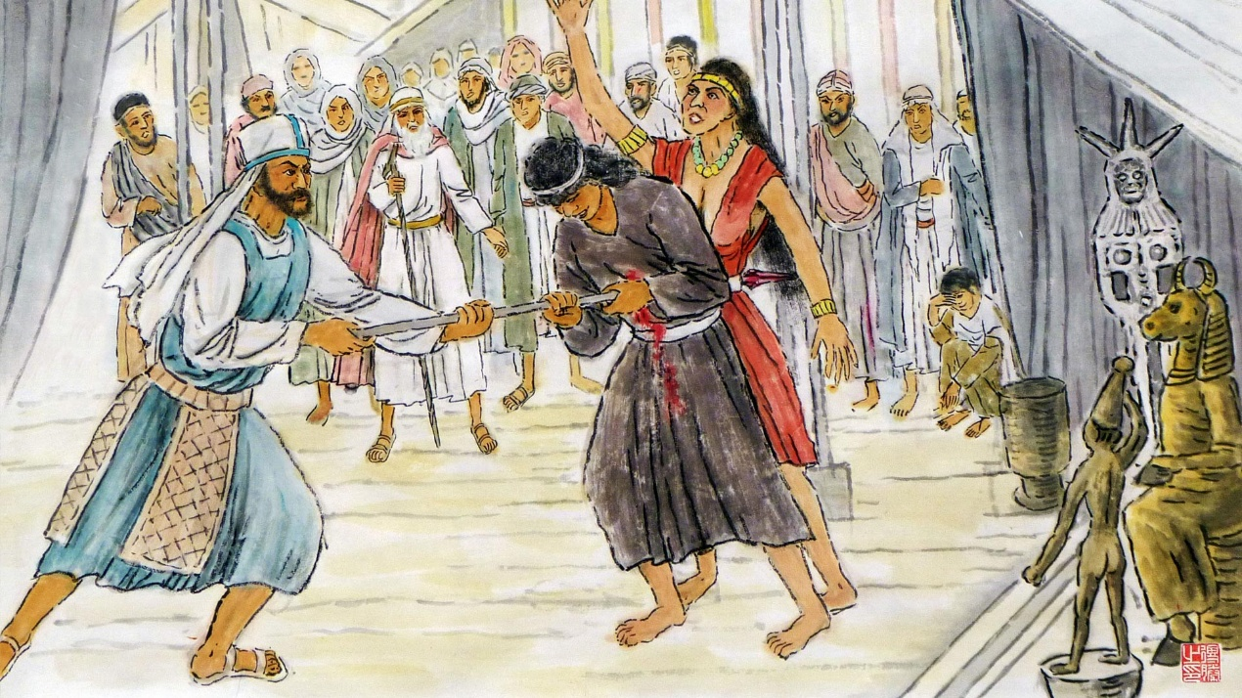
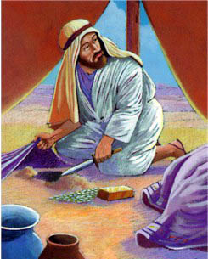
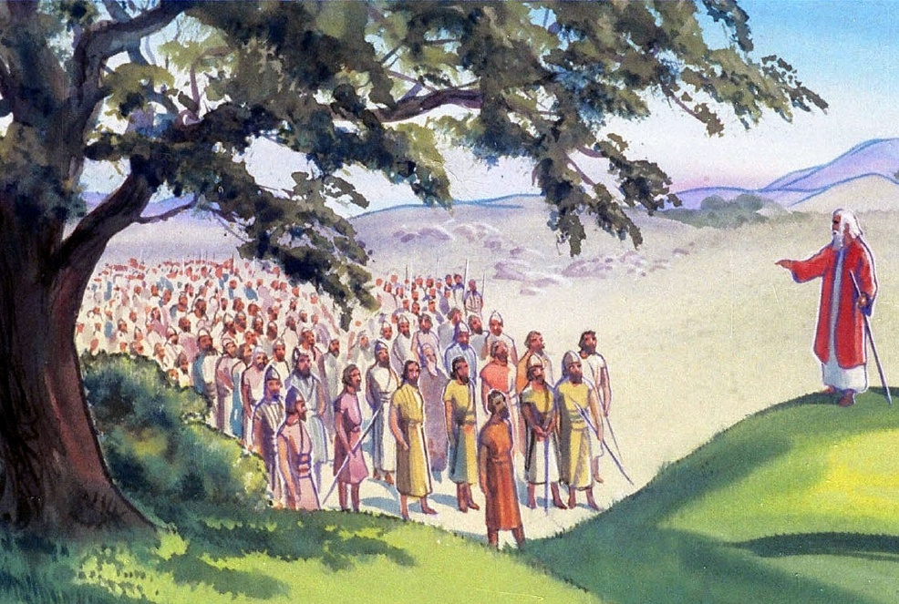
LAS ACUSACIONES
“Toda la congregación de Jehová dice así: ¿Qué transgresión es esta con que prevaricáis contra el Dios de Israel para apartaros hoy de seguir a Jehová, edificándoos altar para ser rebeldes contra Jehová?” (Josué 22:16)
¿Por qué se eligió a Finees para encabezar la comisión investigadora (Jos. 22:13-14)?
Finees, hijo del sumo sacerdote, había sido implacable a la hora de detener el pecado en Baal-Peor (Nm. 25:7-8). En su discurso, unió este pecado con el pecado de Acán, y lo igualó al que, supuestamente, habían cometido las dos tribus y media (Jos. 22:16-20).
El discurso de Finees tenía mucho sentido. Si se ofrecían sacrificios en el altar que se acaba de erigir, Dios castigaría a todo Israel por ello (Jos. 22:18b).
No obstante, les dio la oportunidad de rectificar este error, antes de llegar a cometer el pecado: les ofreció volverse al lado del Jordán donde estaba el Santuario (Jos. 22:19).

Slide 7


LA RESPUESTA AMABLE
“Si nos hemos edificado altar para volvernos de en pos de Jehová, o para sacrificar holocausto u ofrenda, o para ofrecer sobre él ofrendas de paz, el mismo Jehová nos lo demande” (Josué 22:23)
Las tribus de Rubén y Gad, y la media tribu de Manasés, al ser acusadas, actuaron de una manera ejemplar:
Escucharon las acusaciones en silencio
Pusieron a Dios como testigo
Aceptaron ser castigados si habían pecado
Expusieron sus verdaderas motivaciones
Cuando los israelitas no sabían las motivaciones de sus hermanos para la construcción del altar supusieron: rebeldía, deseo de separación, y castigo divino.
La realidad era: deseo de mantenerse unidos a sus hermanos y evitar una futura separación por parte de los israelitas (Jos. 22:24-26).
Aunque las tribus acusadas podían haberse sentido ofendidas al ser acusadas, y reaccionar de forma violenta en su defensa, gracias a la respuesta amable que dieron, se evitó la guerra.

Slide 8

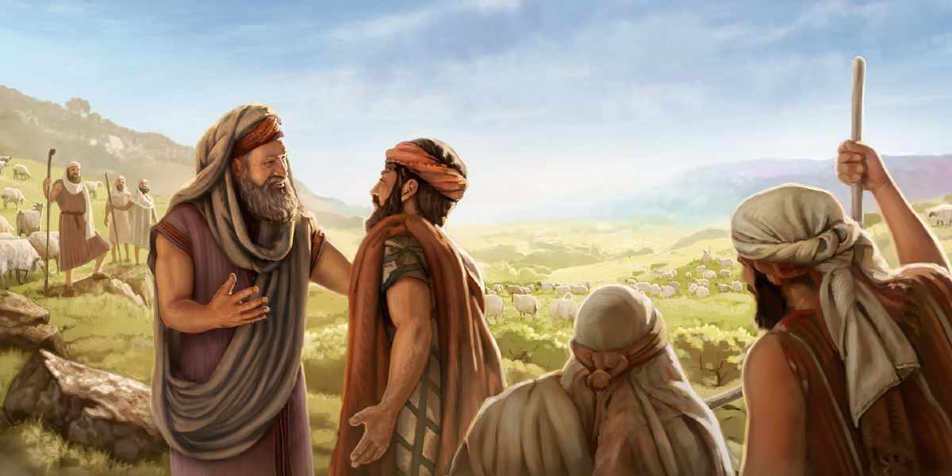
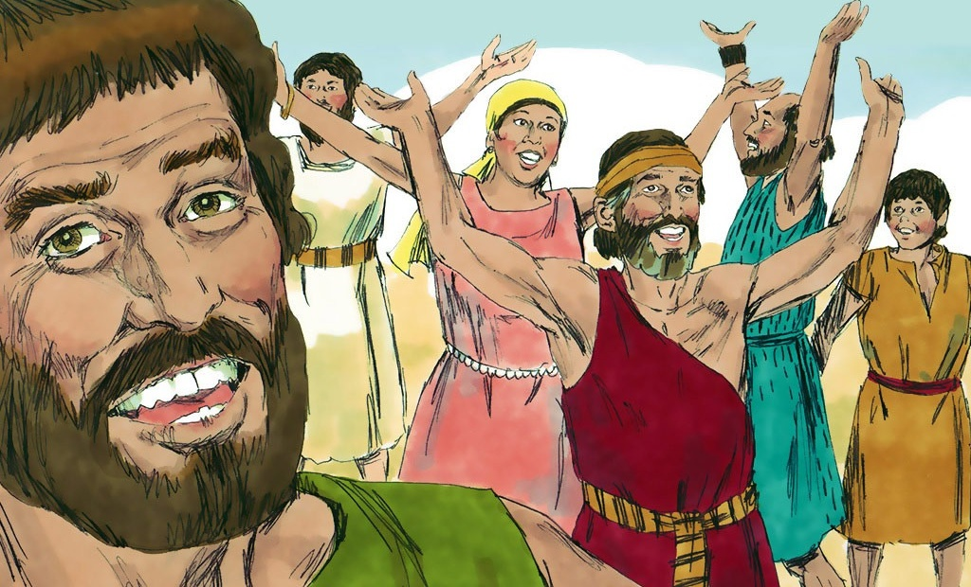
LA RECONCILIACIÓN
“Y el asunto pareció bien a los hijos de Israel, y bendijeron a Dios los hijos de Israel; y no hablaron más de subir contra ellos en guerra, para destruir la tierra en que habitaban los hijos de Rubén y los hijos de Gad” (Josué 22:33)
Al ver que la acusación no era correcta, Finees y la delegación israelita se sintieron satisfechos (Jos. 22:30-31). Por su parte, cuando los israelitas supieron la verdad, se alegraron y alabaron a Dios (Jos. 22:32-33).
Con su ejemplo, podemos ver los pasos necesarios para restablecer la paz en situaciones parecidas al relacionarnos con la familia, la iglesia y la comunidad:
No extraer conclusiones precipitadas
Hablar de los problemas antes de actuar
Estar dispuesto a hacer sacrificios para lograr la unidad
Dar una respuesta amable ante las acusaciones
Alegrarse y bendecir a Dios cuando se restablezca la paz
Comunicar nuestros pensamientos

Slide 9

“Los hijos de Gad y de Rubén grabaron entonces en su altar una inscripción que indicaba el objeto para el cual había sido erigido; y dijeron: “Testimonio es entre nosotros que Jehová es Dios”. Así procuraron evitar futuras interpretaciones erróneas y eliminar cuanto pudiera ser causa de tentación.
¡Cuán a menudo provienen serias dificultades de una simple interpretación errónea, hasta entre aquellos que son guiados por los móviles más dignos! Y sin el ejercicio de la cortesía y la paciencia, ¡qué resultados tan graves y aun fatales pueden sobrevenir! […]
La censura y el oprobio no lograron jamás rescatar a nadie de una opinión falsa, sino que más bien han contribuido a alejar a muchos del camino recto, por haberlos inducido a endurecer su corazón para no dejarse convencer. Un espíritu bondadoso y un comportamiento cortés, afable y paciente pueden salvar a los descarriados y ocultar una multitud de pecados”
E. G. W. (Patriarcas y profetas, pág. 496-497)

